Slide 1

Ака уйăхěн 24-мěшě.
Класри ěҫ.

Slide 2


ПАЯНХИ ÇАНТАЛᾸК
t
1.Паян урамра мӗнле ҫанталăк?
2. Тӳпе мӗн тӗслӗ?
3. Хӗвел пăхать-и?
4.Урамра мӗнле ҫил вӗрет?
5.Паян урамра ҫумăр ҫăвать-и?
6. Кала-ха, тархасшăн, йывăҫсем мӗнле?
7.Сана паянхи ҫанталăк килӗшет-и?

Slide 3
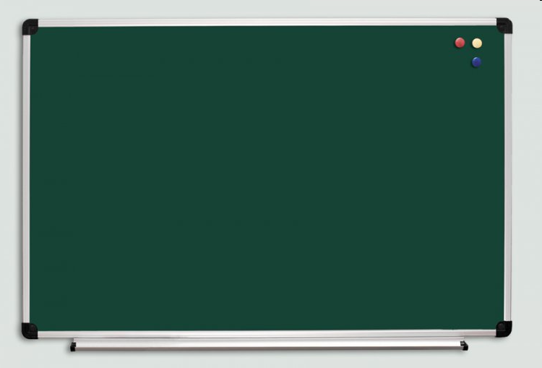
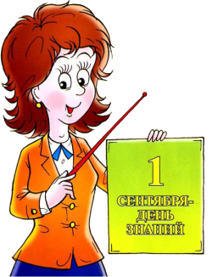
Пěчěк йытă çурисем,
Урамра чупаҫҫě.
Вěсем Аллăн тусěсем-
Ăна юратаҫҫě.
Тĕрĕс калăр!
Тĕрĕс калăр!

Slide 4
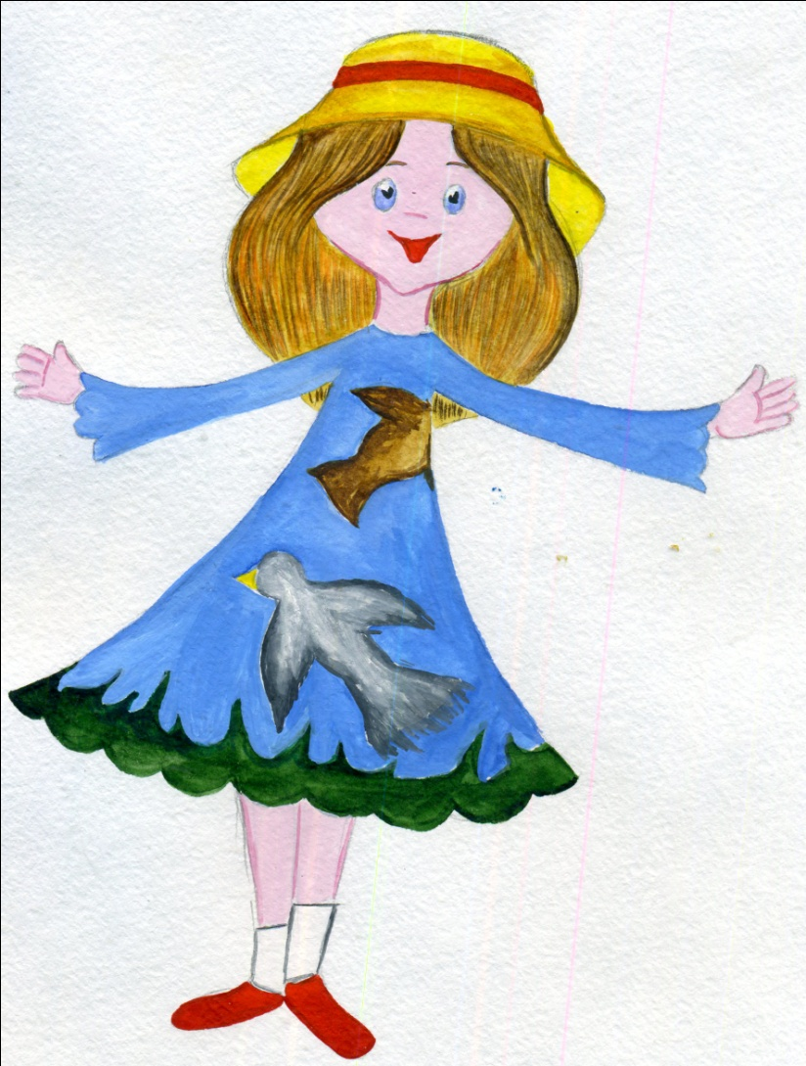
ИЛЕМПИ

Slide 5
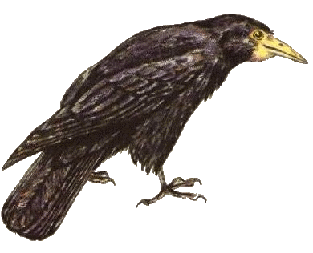
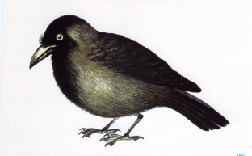
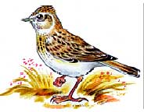
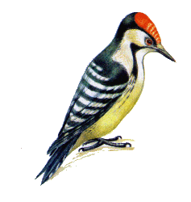
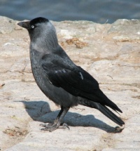
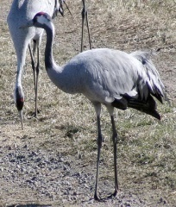
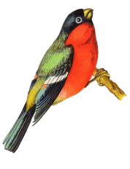
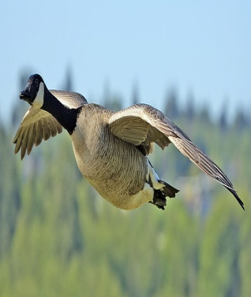
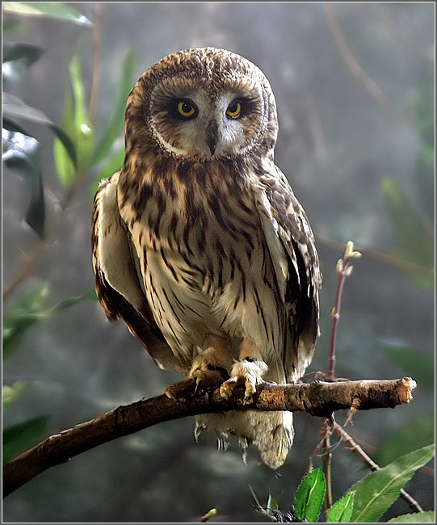
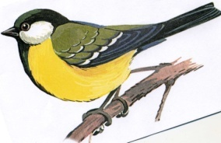
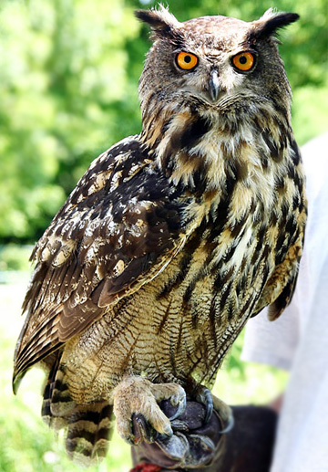
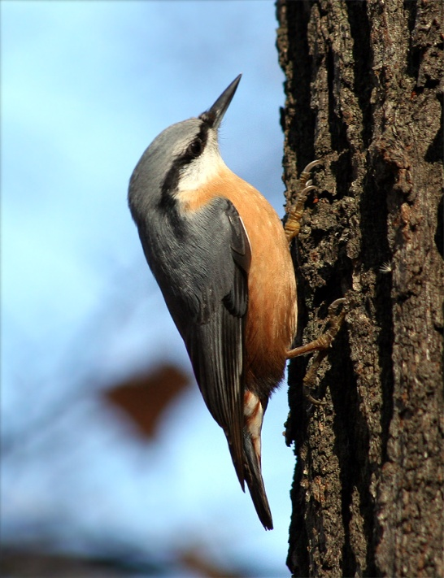
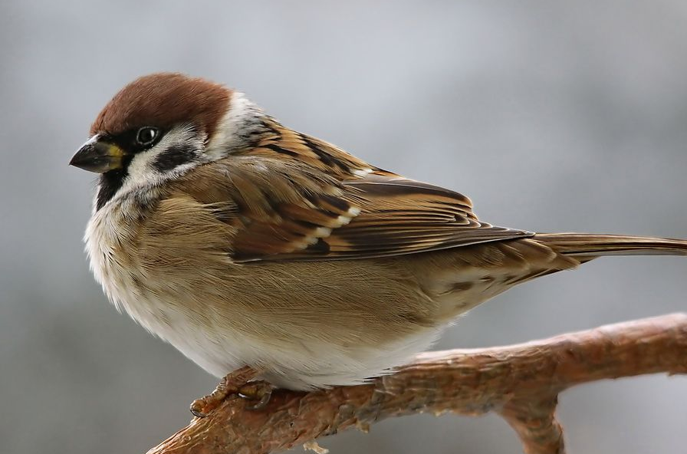
КРОССВОРД «КАЙᾸКСЕМ»
А
 |  |  |  |  | 1.
 |  |  |  |  |  |  |  | 2.
 |  |  |  |  |  |  |  | 3.
 |  |  |  |  |  |  |  | 4.
 |  |  |  |  | 5.
 |  |  |  |  |  |  |  | 6.
 |  |  |  |  |  |  |  |  |  | 7.
8.
 |  |  |  |  |  |  | 9.
 |  |  |  |  |  |  | 10.
 |  | 11.
 |  |  |  |  |  |  |  | 12.
 |  |  |  |  |  | 13.
л
л
ă
п
а
т
у
с
ĕ
с
е
м

Slide 6
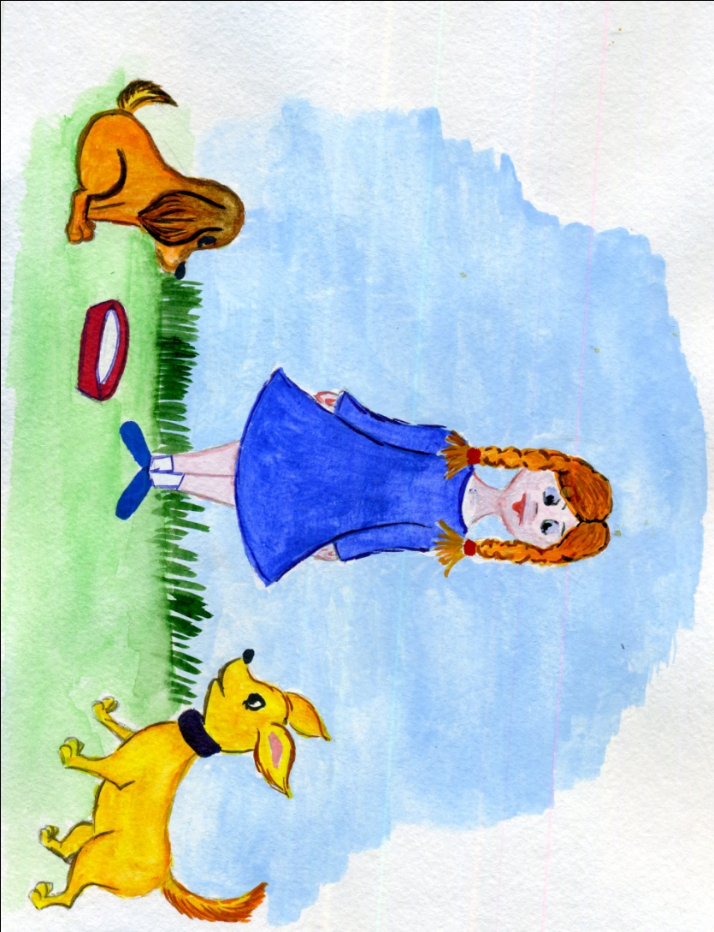
УРОК ТЕМИ: АллᾸпа тусӖсем

Slide 7



Урокра кирлӖ сᾸмахсем:
Унăн
Иккӗшӗ те
Кулăшла
Выляма юратаҫҫӗ
Савăнтараҫҫě
Лайăх пăхать
Уҫăлса ҫӳрет
У нее (у него)
Оба
Забавные
Любят играть
Радуют
Хорошо ухаживает
Гуляет

Slide 8
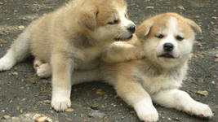
АЛЛᾸПА ТУСӖСЕМ
Мěнле пуян пирěн Алла. Унăн икě йытă ҫури пур. Иккěшě те хěрлě сарă тěслě, иккěшě те кулăшла.
Иккěшě те вěсем сěт юратаҫҫě. Иккěшě те вěсем выляма юратаҫҫě, хěр ачана савăнтараҫҫě.
Пěр йытă ҫурийě Ласка ятлă, тепри – Жучка. Алла вěсене лайăх пăхать, ăшă сěт парать. Кашни кун вěсемпе урамра уҫăлса ҫӳрет.

Slide 9
Урокра кирлӖ сᾸмахсем:
Унăн
Иккӗшӗ те
Кулăшла
Выляма юратаҫҫӗ
Савăнтараҫҫě
Лайăх пăхать
Уҫăлса ҫӳрет
У нее (у него)
Оба
Забавные
Любят играть
Радуют
Хорошо ухаживает
Гуляет

Slide 10
КАЛАÇУ
1.Камăн икӗ йытă ҫури пур?
2. Вӗсем мӗн тěслě?
3.Иккӗшӗ те вӗсем мӗн юратаҫҫӗ?
4.Пӗр йытă ҫурийӗ мӗн ятлă?
5.Тепри мӗн ятлă?
6.Вӗсем кама савăнтараҫҫӗ?

Slide 11

мěн тăвать? мěн тăваҫҫě?
Вулать
Ташлать
Ĕҫлет
Вулать
Ташлать
Ĕҫлет
Вулаҫҫě
Ташлаҫҫě
Ĕҫлеҫҫě
ЭСИР МӖНЛЕ СᾸМАХСЕМ ПӖЛЕТӖР?

Slide 12

«Кам тимлӗрех?» тест
Хӗр ача Айпи ятлă.
Аллăн икӗ кушак ҫури пур.
Йытă ҫурисем иккӗшӗ те хӗрлӗ сарă тӗслӗ.
Йытă ҫурисем иккӗшӗ те выляма юратаҫҫӗ.
Алла вӗсене сивӗ сӗт парать.
Пěр йытă ҫурийě Ласка ятлă, тепри-Жучка.

Slide 13

Тест хуравӖсем
1. –
2. –
3. +
4. +
5. –
6. +
ЙᾸНᾸШ ÇУК ПУЛСАН - «5»
1-2 ЙᾸНᾸШ - «4»
3-4 ЙᾸНᾸШ – «3»
5 е ЫТЛАРАХ ЙᾸНᾸШ- «2»

Slide 14

КАНУ САМАНЧӖ

Slide 15
КАНУ САМАНЧӖ

Slide 16
КАНУ САМАНЧӖ

Slide 17
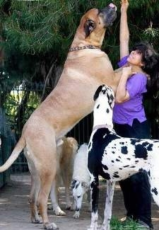
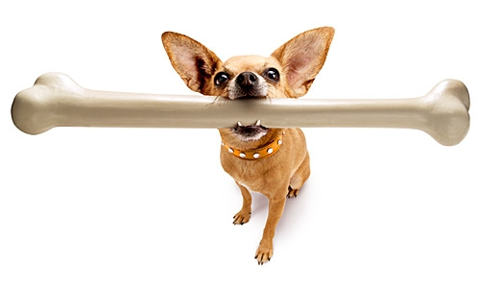
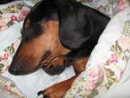
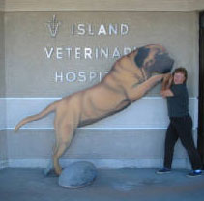
«Пӗлме интереслӗ» рубрика

Slide 18
КЛАСТЕР
АЛЛА

Slide 19
КЛАСТЕР
ТИМЛӖ
ӖÇЧЕН
АЛЛА
САВᾸНᾸÇЛᾸ
МАТТУР
ЛАЙᾸХ

